Slide 1
33ème semaine du Temps de l’Église Année A
« Tu as été fidèle pour peu de choses, je t’en confierai beaucoup »
(Mt 25, 14-30)

Slide 2
La parabole des talents (25,14-30)
fait partie des 3 paraboles de Jésus, concernant les fins dernières de l’homme, la fin des temps, la fin d’un monde.
Dans l’Évangile d’aujourd’hui, la fin des temps,
la vie éternelle est comparée à un trésor (un talent vaut plus de 30 kg d’or) qui nous est confié.

Slide 3
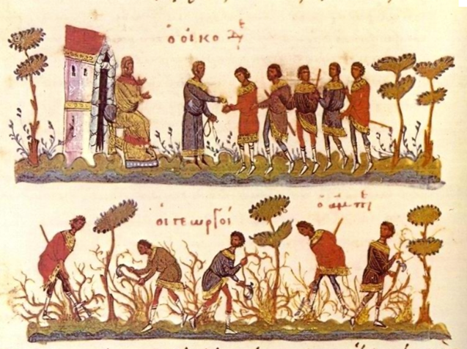

Slide 5
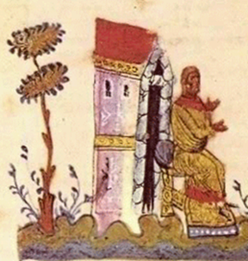
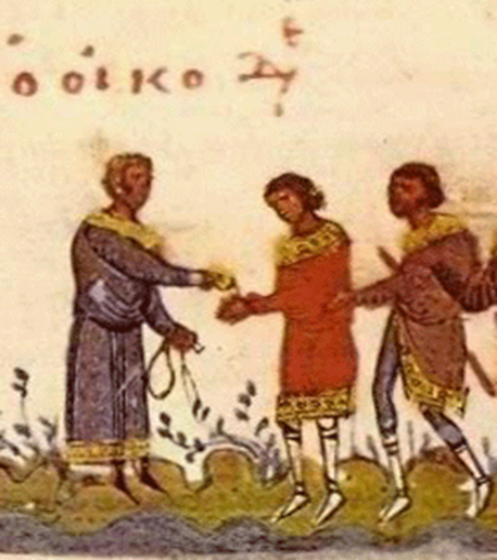
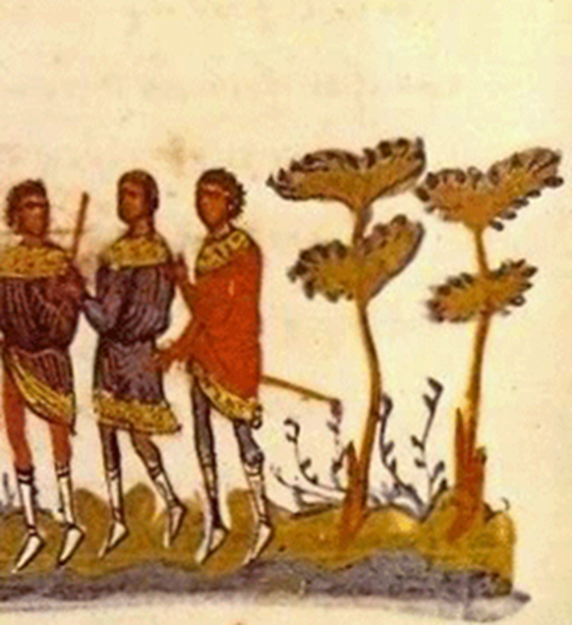
C’est comme un homme qui partait en voyage
il appela ses serviteurs, leur confia tous ses biens ...
… à chacun selon ses capacités
Puis il partit ...

Slide 6
À la naissance de la création du monde, Dieu le crée puis se retire
Il la donne à l’homme : « croissez et multipliez »
Entre le retrait de Dieu et son retour, il y a Le temps de la création et aussi le temps de notre vie sur terre
Puis il se retire ...

Slide 9
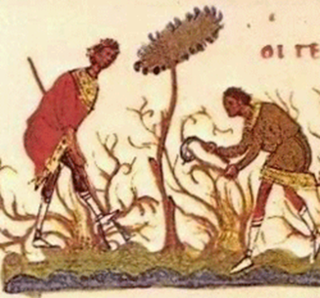
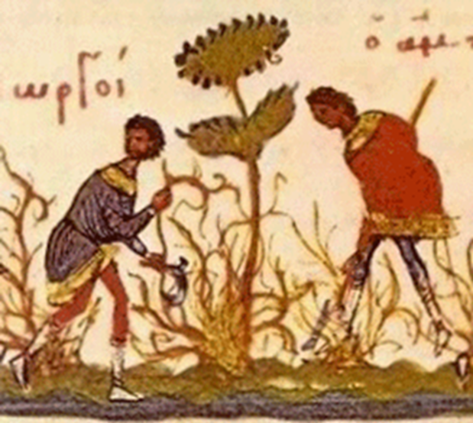
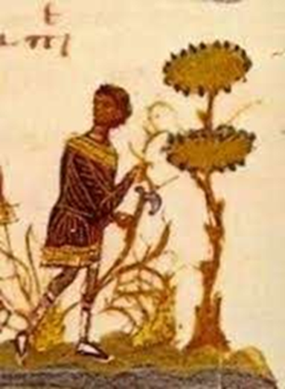
celui qui avait reçu cinq talents s’en alla pour les faire valoir et en gagna cinq autres.
celui qui avait reçu deux talents en gagna deux autres.
celui qui n’en avait reçu qu’un alla creuser la terre et cacha l’argent de son maître

Slide 10
« Seigneur, tu m’as confié cinq talents ; voilà, j’en ai gagné cinq autres. »
« Seigneur, tu m’as confié deux talents ; voilà, j’en ai gagné deux autres, ».

Slide 11
« je savais que tu es un homme dur : tu moissonnes là où tu n’as pas semé, tu ramasses là où tu n’as pas répandu le grain. J’ai eu peur, et je suis allé cacher ton talent dans la terre. Le voici.
Tu as ce qui t’appartient. »

Slide 12
La foi est un risque ... C’est la vie …
La foi n’est ni sagesse, ni certitude …
C’est un pari …
Ceux qui ne prennent pas de risque
sont souvent ceux qui veulent que rien ne change …
Suivant les cas, dans Notre vie, nous nous comportons un peu comme chacun des trois serviteurs
Mais …

Slide 13
« je suis allé cacher ton talent dans la terre … »
« si le grain tombé en terre ne meurt pas, il reste seul .
Mais s’il meurt, il porte beaucoup de fruit »
Passage de la mort à la vie
Promesse de résurrection
« jetez-le dans les ténèbres extérieures … »
« Il y eut un soir, il y eut un matin »
Premier jour de la création,
premier jour d’une vie nouvelle

Slide 14
Passage de la mort à la vie
Promesse de résurrection
Premier jour de la création,
premier jour d’une vie nouvelle
GRÂCE À LA MORT ET À LA RÉSURRECTION DU CHRIST
SERVITEUR SOUFFRANT
RISQUER SA VIE DEMEURE TOUJOURS POSSIBLE

Slide 15
« À celui qui a, on donnera encore, et il sera dans l’abondance »

